Slide 1
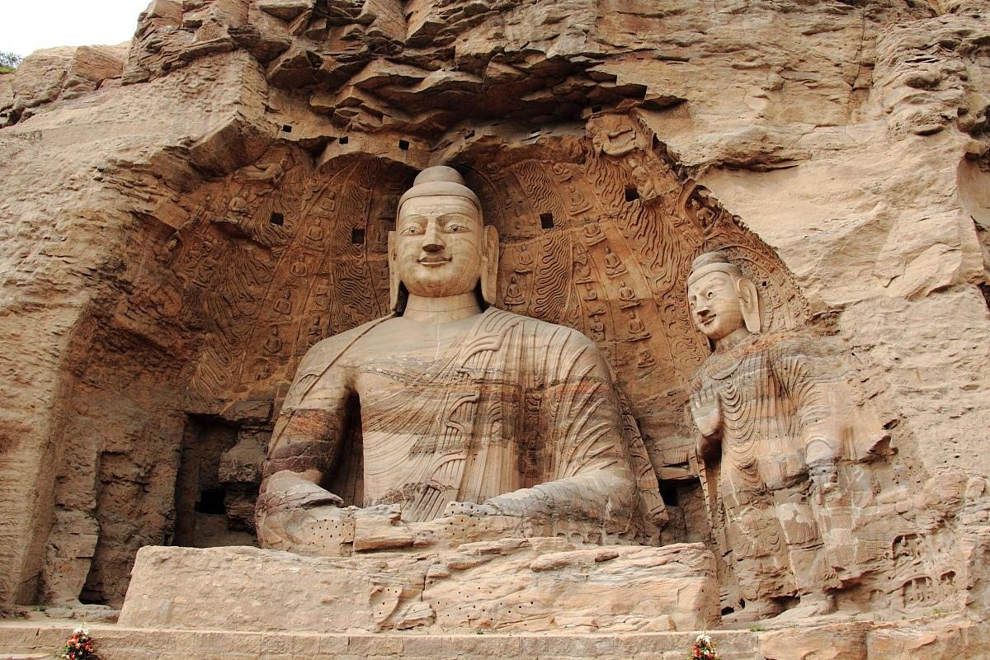
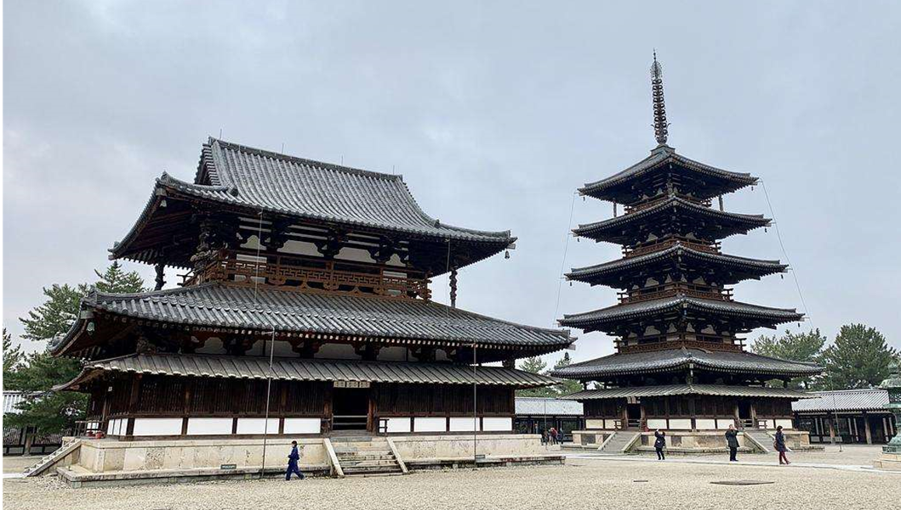
一轮复习 中华文化的世界意义

Slide 2
一、中华文化在交流中发展
阅读教材第一个子目，指出各时期吸收了哪些来源于异国他邦的文化，完成时间轴
魏晋南北朝
19c中叶
19世纪末到20世纪初
两汉
隋唐
宋明
明清
1862
1868
1915
1917
1919
佛教传入中国
佛、道、儒融合
佛教完成本土化
宋明理学形成，佛教融合为中华文化
西方新知识相继进入中国
国门洞开，西学进一步传入
开同文馆、天文算学馆、新式学堂
西方工程技术、科学理论、社会改革传播
资产阶级的政治学说
新文化运动
马克思主义广泛传播
开始接受马克思主义传播
佛教的中国化
西方文化的传入——西学东渐

Slide 3
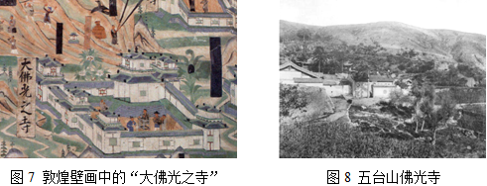
（2020全国卷2·25）敦煌莫高窟61号洞中的唐代壁画“五台山图”中有一座“大佛光之寺”，梁思成、林徽因按图索骥，在山西五台山地区发现了其实物——佛光寺。
这一事例说明此类壁画
A．创作源于艺术想象 B．能完整还原历史真实
C．可与文化遗存互证 D．价值来自学者的发掘
C
有学者指出：“中国佛教……僧人出家，还要尊敬父母，忠于国君，僧人也提倡忠君爱国。所以中国的寺院有的称为‘护国寺’，有的称‘报国寺’……慧远在庐山讲经，就讲诵儒家的《丧服经》，阐述服丧的问题。”对材料推断最合理的是（ ） A．中国佛教与儒家思想逐渐趋同 B．佛教被统治者改造成精神统治工具 C．中国佛教与儒家争夺正统地位 D．佛教深受中国文化浸润利于其传播
D

Slide 4

佛教对中国影响
①佛教思想中对宇宙、人生的分析，启迪中国人的传统思维。
②佛教的内容、理念，提升中国的文学艺术
③受佛教影响，创造出具有中国特色的佛教建筑。
④消极：佛教宣扬因果轮回、消极避世等思想。

Slide 5
史料阅读 教材第9页
顺治帝十分钦佩汤若望的学识,他说:
尔汤若望来自西洋,精于象纬,闳通历法。徐光启特荐于朝,一时专家治历如魏文魁等,实不及尔。但以远人,多忌成功,终不见用。朕承天眷,定鼎之初,尔为朕修《大清时宪历》,迄于有成。又能洁身持行,尽心乃事……俾知天生贤人,佐佑定历,补数千年之阙略,非偶然也。
——《清史稿·汤若望传》
问题:根据材料并结合所学知识,简述清朝初期“西学东渐”的表现。谈谈你的认识。
表现:17世纪,清政府任命来自欧洲的汤若望、南怀仁等人主持钦天监工作,并招揽数学、医学、天文等方面的人才来到中国。顺治年间,修成《大清时宪历》。
认识:《大清时宪历》的修成,表明近代中国的农历在欧洲天文历法的影响下得到了发展。但又从汤若望“但以远人,多忌成功,终不见用”的遭遇,体现了中西文化交流的艰难多变,也说明了当时中国对西方的排斥态度,呈现了历史的复杂性。

Slide 6
探究一 中华文化在交流中发展
视角1 开眼看世界
“师夷之长技以制夷”很重要,因为本来认为中国是天下第一,天下就是中国,中国就是天下,那时候中国没有世界的概念,中国也不知道自己有多大,认为自己是一个中心,周边都是自己的属国。但是魏源能够看出中国已经不行了,要“师夷”,这个口号的提出就代表着一种叛逆性。
问题:根据材料并结合所学知识,分析鸦片战争后中国思想界出现变化的原因,并论证“要‘师夷’,这个口号的提出就代表着一种叛逆性”这一观点。
原因:鸦片战争后民族危机出现;西学东渐;晚清时期“经世致用”思想的发展。
论证:魏源提出“师夷之长技以制夷”的思想,极大地冲击了统治者“天朝上国”的观念和闭关自守的外交政策。

Slide 7
视角2 维新运动时期探索新知
布衣改制,事大骇人,故不如与之先王,既不惊人,自可避祸。
——康有为《孔子改制考》
问题:据此说明康有为宣传维新变法有什么特点?试析其原因。
答案:特点:把西学中有关变法的政治学说与儒家经史相融合,托古改制,传播西学,为维新变法提供了合乎传统文化价值的理论依据。
原因:儒家思想居于正统地位,封建顽固势力强大;民族资产阶级力量弱小。

Slide 8
视角3 新文化运动
资产阶级革命派们在“二次革命”受挫后,仍坚持维护民国精神,希望能够真正建立起资产阶级的政治制度。他们认为,中国革命要想成功,必须进行一场思想启蒙运动,以唤醒国民。于是有了用资产阶级“民主”“科学”的新文化来反对封建主义的旧文化的运动。
问题:新文化运动的倡导者有哪些主要人物?《新青年》如何阐述新文化的主张?
答案:主要人物:陈独秀、李大钊、 鲁迅、胡适、蔡元培等。
《新青年》阐述新文化的主张:要拥护“德先生”,便不得不反对孔教、礼法、贞节、旧伦理、旧政治;要拥护“赛先生”,便不得不反对旧艺术、旧宗教;要拥护“德先生”,又要拥护“赛先生”,便不得不反对国粹和旧文学。

Slide 9
鸦片战争之后的西学东渐
1.（2020北京卷·6）竹枝词是一种民众喜闻乐见的诗歌体裁。晚清竹枝词除描写官场百态、风土民情外，又增加了新的时代内容，出现了介绍外国风俗的《外国竹枝词》等。晚清竹枝词
①是当时人们的记录，属于官方档案 ②属于文学作品，但是具备史料价值
③关注社会新生事物，开阔大众眼界 ④引入西方文学风格，开启文学革命
A．①② B．③④ C．①④ D．②③
D
2.（2020山东卷·6）1873年，华蘅芳等人翻译的《地学浅释》把英国学者赖尔的地质学理论介绍到中国。赖尔认为，地质的进化过程，不是由超自然力量或者巨大灾变造成的，而是由自然力量在漫长的岁月中逐渐形成的。这一理论在当时受到中国进步思想家的欢迎，是因为它
A．对自然演进规律进行了科学阐释 B．传播了西方先进科学知识
C．与中国社会变革产生了共鸣 D．动摇了恪守祖训的陈旧观念
C

Slide 10
3.（2020全国卷1·28）1876年，英国传教士在上海创办的《格致汇编》设有“互相问答”栏目，其中大多问题是从读者的兴趣、关注点出发的。各类问题所占比例如表1所示。
表1 《格致汇编》“互相问答”栏目各类问题所占比例
据此可知，当时
C
应用科学、各种技术 | 自然常识 | 基础科学 | 奇异和其他问题
42．5% | 22．8% | 17．5% | 17．2%
A．中体西用思想的传播受到了抑制 B．中外交汇促进维新思想深入发展
C．西学传播适应了兴办实业的需求 D．崇尚科学成为了社会的主流思潮

Slide 11
中国
西方
接受外来思想，并不意味着无条件照搬，而必须根据具体条件加以采用，使之适合中国的实际......我们中国人必须用我们自己的头脑进行思考，并决定什么东西能在我们自己的土壤里生长起来。——毛泽东《同英国记者斯坦的谈话》，《毛泽东文集》第3卷
器物
思想（文艺、启蒙）
制度
制度（光荣革命）
器物（工业革命）
思想
器物（工业革命）

Slide 12
二、中华文化对世界的影响
朝鲜、日本、越南
汉字
儒学
佛教
社会制度
四大发明
欧洲——社会转型
亚洲
东亚文化圈
儒学16—18世纪传入欧洲
世界意义

Slide 13
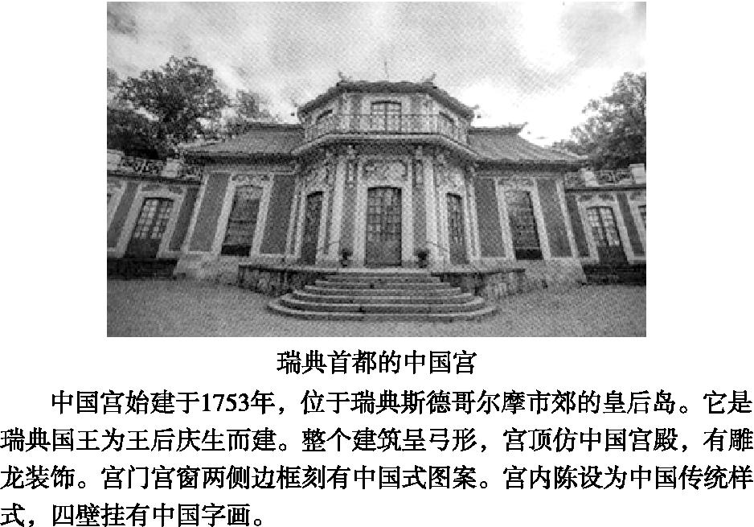
视角2 中华文化对欧洲的影响
材料二 1607年,法国皇太子用中国的瓷碗喝汤,成为轰动一时的新闻。1670年,法国国王“太阳王”路易十四在凡尔赛建了一座“中国宫”。整个中国宫的檐口楣柱、墙角四边屋顶都贴着艳丽的瓷砖。室内充满了中国的青花瓷器,绸帐则是中国的丝绸。
材料一
问题:根据材料并结合所学知识,探究16—18世纪中华文化在欧洲广受欢迎的表现。
孔子思想以及儒家经典传入欧洲,成为启蒙运动者汲取精神力量的源泉。
中国的史学、地理学以及科技、文学等成就也相继传入,引起欧洲社会上层和知识界的热烈反响。
中国的茶、丝绸、瓷器在欧洲社会深受喜爱,中国式园林和建筑成为风尚。

Slide 14
视角3 中华文化对世界的意义[学习拓展]教材第13页
中华文化作为世界主要文化之一,源远流长,博大精深。经过数千年的连续发展,中华文化不仅在过去为人类文明发展作出了重大贡献,也为当今世界文明的发展作出着自己的贡献。
问题:根据材料并结合所学知识,联系社会生活,举例说明中华文化在当今人类文明发展中发挥的作用。说明中华优秀传统文化在当今世界的主要价值。
答案:举例:科技方面,青蒿素、杂交水稻;国际关系方面,和平共处五项原则、“一带一路”倡议、人类命运共同体等。
价值:丰富世界文明的内涵,促进文明的多元发展;对其他国家的文化产生影响,推动文明的交流互鉴;助力世界难题的解决,贡献中国智慧和方案。

Slide 15
中国传统科技与西方近代科技特点的差异
1.中国的传统科技重经验，西方近代科技重实验。中国传统科技严格上讲是经验科学、描述科学。西方近代科技把系统观察和实验同严密的逻辑体系相结合，形成以实验事实为根据的系统的科学理论。
2.中国传统科技重实用，西方近代自然科学重理论。中国传统科技大多是生产经验的总结，实用性强，但缺乏理论概括和分析。西方近代科技大都重视对事物规律和本质的探索，主要采取观察和实验方法。
3.中国传统科技主要服务于农业，西方近代科技主要服务于工业。

Slide 16
英国思想家弗朗西斯培根认为：“四大发明对于彻底改造近代世界并使之与古代及中世纪划分开来，比任何宗教的信仰、任何星象的影响或任何征服者的伟业所起的作用都要大。”培根意在说明四大发明（ ） A．削弱宗教对世俗社会的影响 B．推动欧洲近代化的进程 C．标志欧洲近代自然科学的兴起 D．推动近代欧洲的对外扩张
B
四位同学在进行研究性学习时，以古代中国四大发明对西方历史的影响为题，各命制一个小题。你觉得下列哪一项不合适 A．造纸术——中华文明的传承者
B．印刷术——文艺复兴和宗教改革的推动者 C．火药——荡平欧洲封建城堡的致命武器
D．指南针——西欧海外殖民的助推器
A

